Slide 1

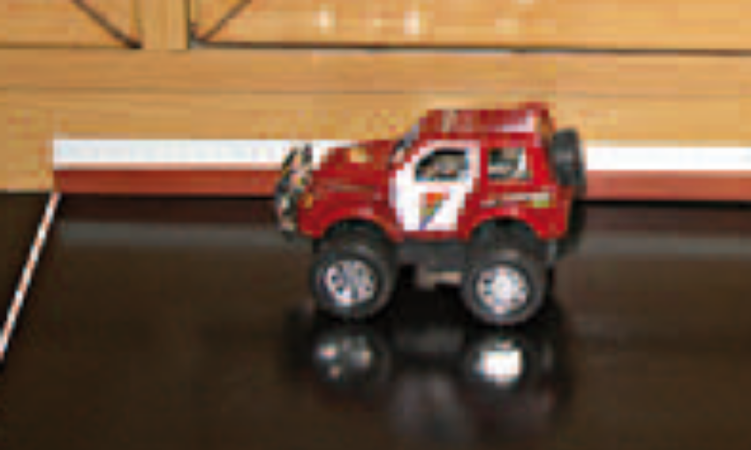
تصوير الحركة | عنوان الدرس
الفيزياء1 (فيز102) | المقرر
الأول | المستوى
الأول + الثاني | الفصل الدراسي
2 | رقم الفصل

Slide 2
الكفايات التعليمية
يوضح المفاهيم والمصطلحات المرتبطة بتصوير الحركة( مخطط الحركة التصويري، نموذج الجسيم النقطي).
يرسم مخطط الحركة لجسم لوصف حركته.
يطور نموذجًا جسيميًا نقطيًا لتمثيل حركة جسم.

Slide 3
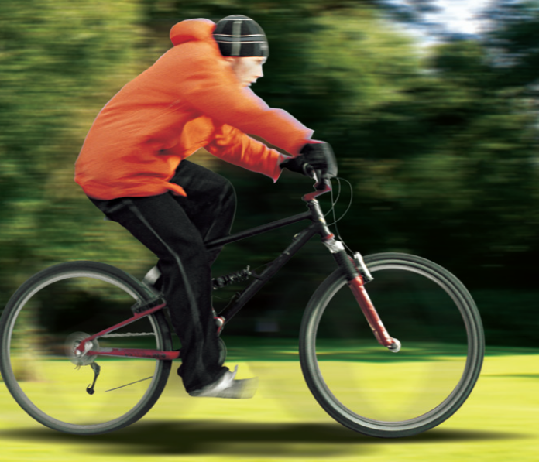
أنواع الحركة
ما الحركة ؟
هي التغير في الموقع مع التغير في الزمن.
عندما يتحرك جسم ما فإن موقعه يتغيّر، وإذا حدث التغيّر في حركة الجسم:
في خط مستقيم تسمى: الحركة في خط مستقيم.
على شكل دائرة تسمى: الحركة الدائرية.
على شكل اهتزاز (تأرجح) تسمى: الحركة الاهتزازية.
لوصف حركة أي جسم يجب معرفة أين ومتى شغل الجسم مكانًا ما، فوصف الحركة يرتبط بالمكان والزمان.
تصوير الحركة الفيزياء1 (فيز102)

Slide 4
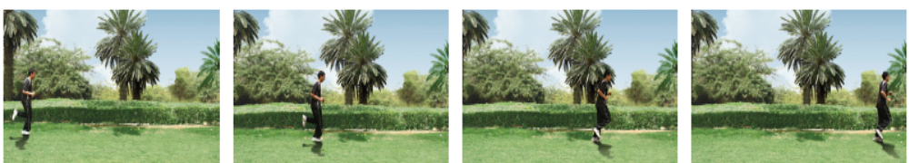
مخطط الحركة التصويري
يمكن تمثيل حركة عدّاء بالتقاط سلسلة من الصور المتتابعة التي تظهر مواقع العداء في فترات زمنية متساوية.
لاحظ أن العدّاء يظهر في موقع مختلف في كل صورة، بينما يبقى كل شيء في خلفية الصور في المكان نفسه. وهذا يشير إلى أن العدّاء هو المتحرك الوحيد بالنسبة إلى ما حوله.
تصوير الحركة الفيزياء1 (فيز102)

Slide 5
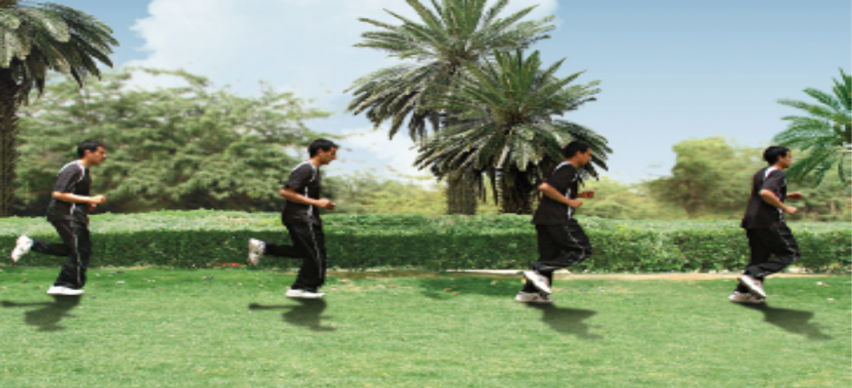
مخطط الحركة التصويري
افترض أنك رتبت الصور المتتابعة في الشكل السابق، وجمعتها في صورة واحدة فسوف تظهر مواقع الجسم المتحرك في فترات زمنية متساوية، ويطلق عندئذ على هذا الترتيب مصطلح مخطط الحركة التصويري.
تصوير الحركة الفيزياء1 (فيز102)

Slide 6
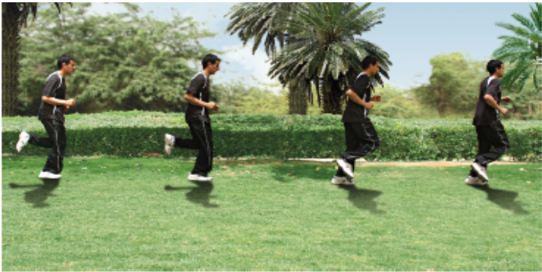
نموذج الجسيم النقطي
يمكن تجاهل جسم العدّاء كله، والاكتفاء بالتركيز على نقطة صغيرة مفردة في مركز جسمه.
بتمثيل حركة العدّاء بسلسلة متتابعة من النقاط المفردة يمكنك الحصول على نموذج الجسيم النقطي.
سؤال: كيف تستخدم النموذج الجسيمي النقطي بنجاح؟
يجب أن يكون حجم الجسم صغيرًا جدًّا مقارنة بالمسافة التي يتحركها الجسم.
تصوير الحركة الفيزياء1 (فيز102)

Slide 7
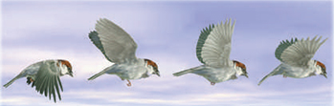


مسائل تدريبية
1- ارسم نموذج الجسيم النقطي لكل من حركة الأجسام الآتية:
2- ارسم نموذج الجسيم النقطي لطالب يسير ببطء.
3- ارسم نموذج الجسيم النقطي لطالب يركض.
تصوير الحركة الفيزياء1 (فيز102)

Slide 8


مسائل تدريبية
تتحرك سيارتان بسرعة منتظمة إلا أنها مختلفة، أجب عن الأسئلة الآتية:
1. ارسم نموذج الجسيم النقطي لكل من حركة السيارتين.
2. أي السيارتين أسرع؟ علمًا بأن الفترة
الزمنية بين كل نقطتين متتاليتين تساوي s 1
السيارة الصفراء لأنها تقطع مسافة أكبر خلال الفترة الزمنية نفسها.
تصوير الحركة الفيزياء1 (فيز102)

Slide 9



مسائل تدريبية
  اكتب مثالاً صحيحًا بالنصّ ومخطط الحركة التصويري لكل شكل من أشكال النموذج الجسيمي النقطي لحركة جسم:
  تكون النقاط نمطًا وتفصل بينها مسافات متساوية.
سيارة تقطع مسافات متساوية في أزمنة متساوية.
  تكون النقاط متباعدة في البداية، ثم تتقارب.
سيارة تقترب من إشارة مرور حمراء.
  تكون النقاط متقاربة في البداية، ثم تتباعد.
  سيارة تبدأ بالحركة.
  نقطة واحدة.
  سيارة متوقفة
تصوير الحركة الفيزياء1 (فيز102)

Slide 10
مسائل تدريبية
1- تمثيل حركة الجسم باستعمال سلسلة متتابعة من النقاط المفردة يسمى:
(أ) منحنى الموقع- الزمن (ب) مخطط الحركة التصويري
(جـ) نموذج الجسيم النقطي (د) جدول البيانات
2- عند رسم نموذج الجسيم النقطي لحركة جسم كانت النقاط متقاربة في البداية ثم تباعدت، فإن ذلك يشير الى أن الجسم:
(أ) يتحرك بتسارع (ب) يتحرك بسرعة منتظمة
(جـ) ساكن (د) يتحرك بتباطؤ
3- تمثيل حركة طالب بالتقاط سلسلة من الصور المتتابعة التي تظهر مواقعه في فترات زمنية متساوية، ثم جمعها في صورة واحدة يسمى :
(أ) منحنى الموقع- الزمن (ب) مخطط الحركة التصويري
(جـ) نموذج الجسيم النقطي (د) جدول البيانات
تصوير الحركة الفيزياء1 (فيز102)

Slide 11

انتهى العرض
للمزيد من التفاصيل ارجع إلى كتاب الطالب

